Slide 1


Análisis de Sentimiento de Tweets de Aerolíneas Españolas
Análisis de cómo los viajeros expresan sus sentimientos

Slide 2



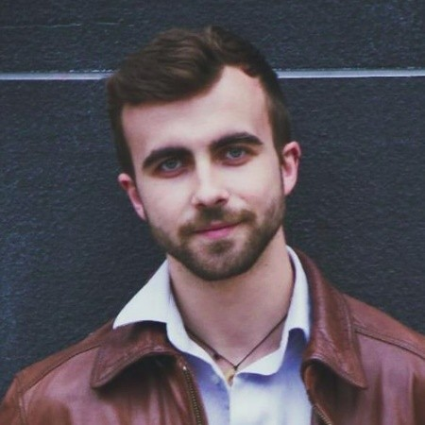
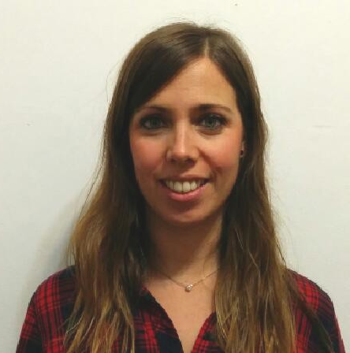
Equipo TAOPYPY
Capstone Project: Análisis de Sentimiento 2/20
Miquel Vives
Project Manager
T-Systems Iberia
Ferran López
Director Fundador TekneCultura
Félix Hernández
Data Engineer
Cornerjob
Berta Izquierdo
Team Lead - Google Cloud
SELLBYTEL
Spanish Airlines Tweets Sentiment Analysis
Tao: Puede traducirse literalmente por ‘el camino’, ‘la vía’, o también por ‘el método’ o ‘la doctrina’
Tao Pai Pai: Sicario contratado por el Comandante Red para eliminar a Son Gokū.

Slide 3
Index
Capstone Project: Análisis de Sentimiento 3/20
Objetivo
Análisis Inicial
Preparación de datos y modelos usados
Preparación de datos
Comparativa de modelos
XGBoost
RNN-LSMT
Resultados
Mejoras futuras
Herramientas utilizadas
Q&A

Slide 4

Objetivo

Slide 5
Objetivo
Capstone Project: Análisis de Sentimiento 5/20
Análisis de sentimientos de tweets sobre líneas aéreas y creación de modelo de extracción de sentimiento.
Universo:
Numero de tweets: 7867 tweets.
Tweets creados entre noviembre 2017 y enero 2018.
Datos iniciales de cada tweet: sentiment, reply, número de replies, número de retweet, texto del tweet, localización, fecha de creación, tweet_id, timezone del usuario.
Clasificación de sentimientos: positivo , negativo , neutro.

Slide 6

Análisis Inicial

Slide 7
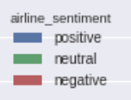
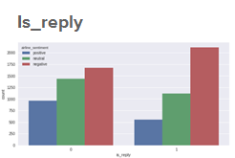
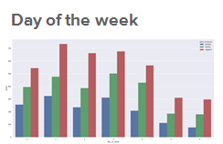
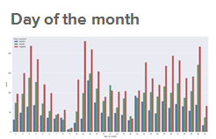
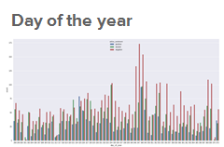
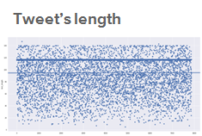
Análisis Inicial
Capstone Project: Análisis de Sentimiento 7/20
Análisis de los datos originales del set de datos.

Slide 8

Preparación de datos y modelos usados

Slide 9
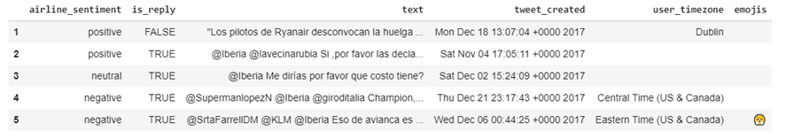
Modelos usados y preparación de datos
Capstone Project: Análisis de Sentimiento 9/20
Preparación de datos:
Eliminación de datos incorrectos o tweets sin texto.
HTML decoding
Extracción de menciones a líneas aéreas
Eliminación de URL links

Slide 10
Modelos clásicos
Capstone Project: Análisis de Sentimiento 9/20
Estudio de 13 modelos clásicos sin ajuste de parametrización, para escoger aquel que inicialmente tiene mejor resultados.
Usamos:
TfidfVectorizer
Token = r'([A-Za-z]{3,}|no)
stopwords de español de nltk.
Datos de Train = 75%; Datos de Test = 25%
BoW de 500 palabras

Slide 11
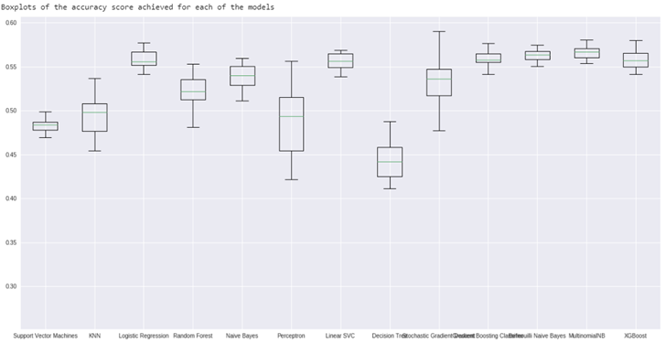
Modelos clásicos
Capstone Project: Análisis de Sentimiento 9/20
Comparativa de modelos

Slide 12
Modelos clasicos: XGBoost
Capstone Project: Análisis de Sentimiento 9/20
Elección de XGBoost porque inicialmente parece el que tiene mayor accuracy, y porque la bibliografía nos indica que es el de mayor rendimiento en tiempo.
Optimizamos los parámetros de XGBoost:
18 parámetros optimizados.
Dataset con/sin emojis y con/sin bigramas.
Mejor resultado con XGBoost: con emojis y bigramas: Accuracy 61%

Slide 13
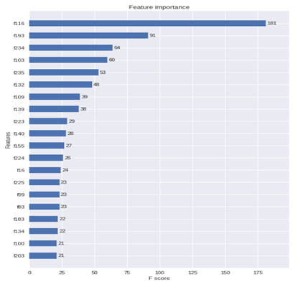
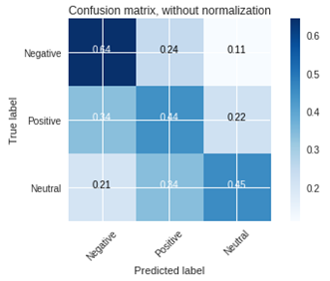
Modelos clasicos: XGBoost
Capstone Project: Análisis de Sentimiento 9/20
facturar, necesito, hora/horas, precio/precios/pagar,
equipaje, destinos, 'mejor precio‘, 'equipaje mano'

Slide 14
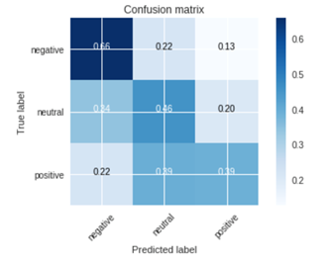
Redes neuronales: RNN-LSMT
Capstone Project: Análisis de Sentimiento 9/20
Recurrent Neural Network + Long-Short Term Memory:
La bibliografía nos indica que son usadas para este tipo de modelado.
Características usadas:
Una capa embedding: convierte las palabras en vectores para la red.
Una capa recurrente de LSTM.
Una capa densa: convierte la salida de la red a vector de probabilidad de longitud 3.
Diferentes funciones de activación: softmax, tanh o sigmoide.
KERAS library in Python
Igual pre proceso de datos: Stopwords de nltk y limpieza de links.
Imput de la RNN: texto y sentimiento.
Accuracy: 81%

Slide 15
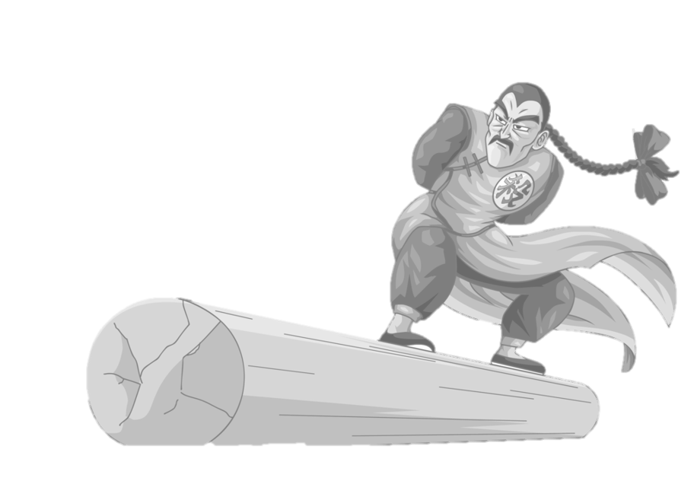
Resultados

Slide 16
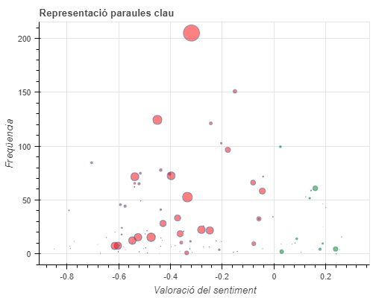
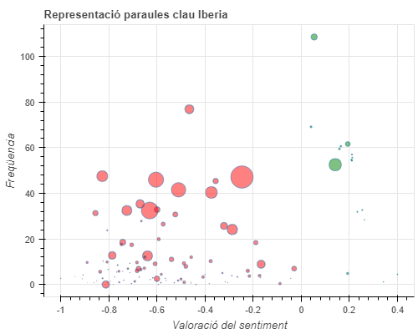
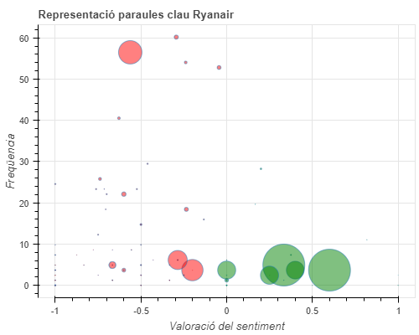
Resultados
Capstone Project: Análisis de Sentimiento 9/20
Analizamos el contenido de los tuits clasificados, su sentimiento en función de su frecuencia e impacto (evaluado a partir del volumen de seguidores que potencialmente han visto los tuits)
Impacto
Positivo
Negativo

Slide 17
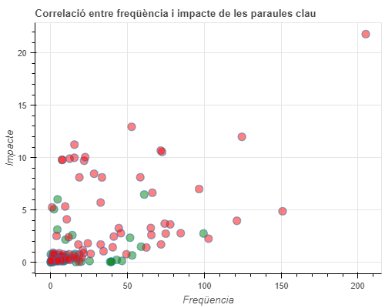
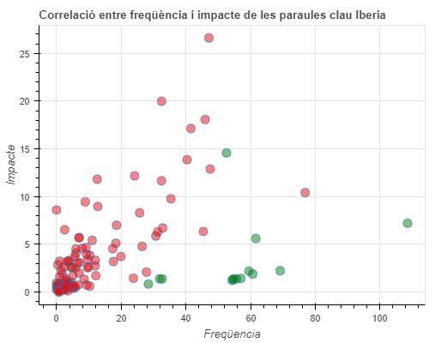
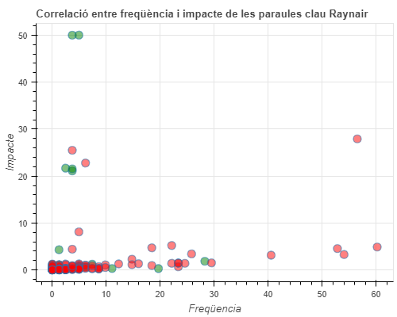
Resultados
Capstone Project: Análisis de Sentimiento 9/20
Analizamos la correlación entre frecuencia e impacto, observando (en el caso de tuits que mencionan @iberia) que los tuits negativos tienen un impacto potencial mayor. La comunidad más conectada en twitter utiliza la plataforma como vehículo de queja.

Slide 18
Resultados
Capstone Project: Análisis de Sentimiento 9/20
La obertura de nuevas rutas, las ofertas y concursos o acciones de marketing para “comprando” contenido positivo y la atención al cliente con resultado positivo son las principales, casi únicas, razones por las que las compañías aéreas reciben alabanzas en la red.
El mal servicio, problemas con maletas, la reiteración de estos problemas, huelgas o amenazas de ellas y el impacto en medios de comunicación de efemérides de catástrofes producen los tuits más negativos.
Las redes sociales van a ser más foco de desprestigio y de mala relación con el cliente si los tuits no son convenientemente clasificados y tratados para mitigar los potenciales efectos negativos

Slide 19
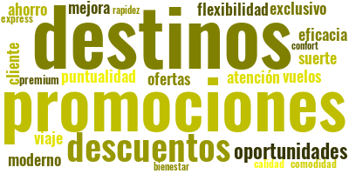







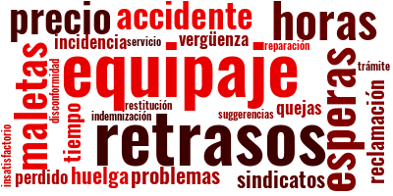


Twitter, un termómetro para pulsar la reputación de Iberia
Capstone Project: Análisis de Sentimiento 12/20

Slide 20
El Periódico Taopypy ECONOMÍA
Iberia aplica tecnologías digitales inteligentes para mejorar la comunicación con sus clientes.
Capstone Project: Análisis de Sentimiento 11/20
El Periódico Taopypy
Barcelona - Martes, 03/07/2018
Iberia analiza el perfil de los usuarios de Twitter con la finalidad de mejorar su experiencia de usuario. Nuevos destinos y promociones encabezan la lista de satisfación. Al contrario, incidencias con los equipajes y los retrasos encabezan la lista de quejas y reclamaciones. Este análisis ha permitido a la compañía aérea implementar un servicio para seguir la situación del equipaje y de los vuelos en tiempo real, el cual parece haber tenido buena acogida entre los usuarios.
Notes:
Podríem incloure una proposta de titular d’aquest estil per demostrar quin impacte podria tenir un anàlisis com aquest per una companyia aèria.

Slide 21

Mejoras futuras

Slide 22
Mejoras futuras
Capstone Project: Análisis de Sentimiento 14/20
XGBoost vs RNN+LSTM.
Igual preparación de datos.
Accuracy muy diferente entre ambos modelos: 61% vs 81%.
Posibles mejoras:
Emojis quizá no correctamente usados en el modelo clásico.
Uso de sinónimos para palabras y verbos.
Añadir datos al modelo: localización, reply y hora.
Estudio de palabras para stopwords.

Slide 23
Herramientas utilizadas

Slide 24
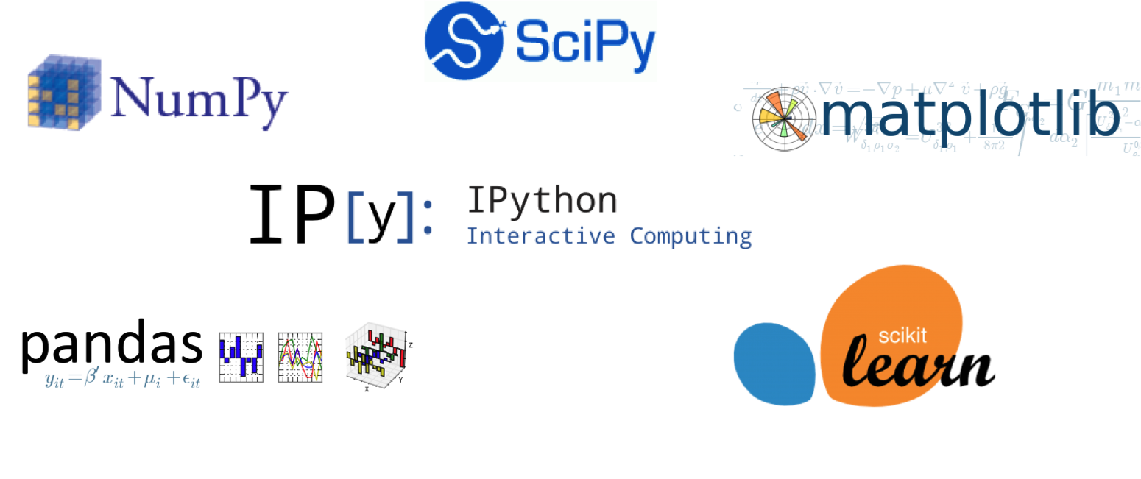



Herramientas utilizadas
Capstone Project: Análisis de Sentimiento 16/20
bokeh

Slide 25

¡Gracias!

Slide 26
?

Slide 27
Análisis de Sentimiento de Tweets de Aerolíneas Españolas
Análisis de cómo los viajeros expresan sus sentimientos

